Slide 1
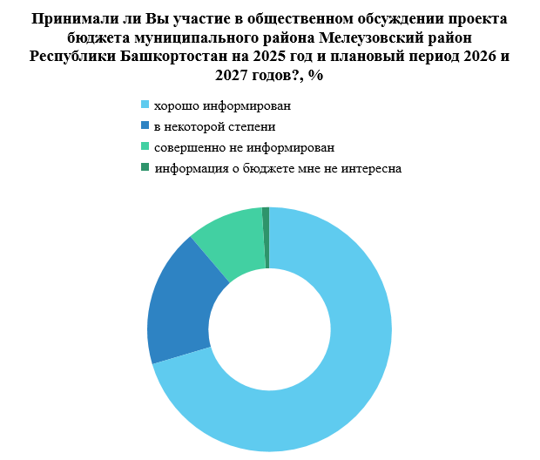
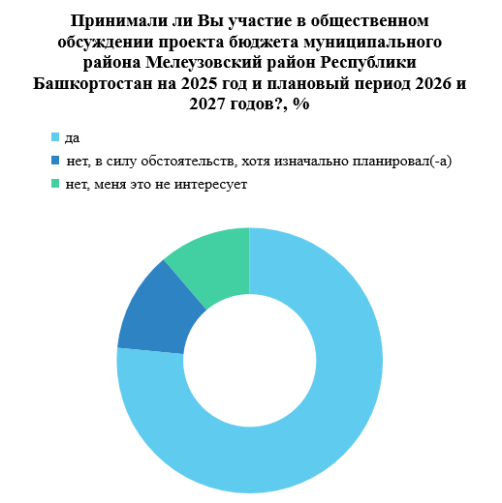
Опрос для граждан по бюджетной тематике за 1 квартал 2025 года для жителей муниципального района Мелеузовский район Республики Башкортостан
В опросе участвовало всего 98 человека, результаты опроса приведены ниже:
1
12
10
10
18
71
78

Slide 2
5
12
2
5
24

Slide 3
5
4
4
25
36
34
92

